Slide 1
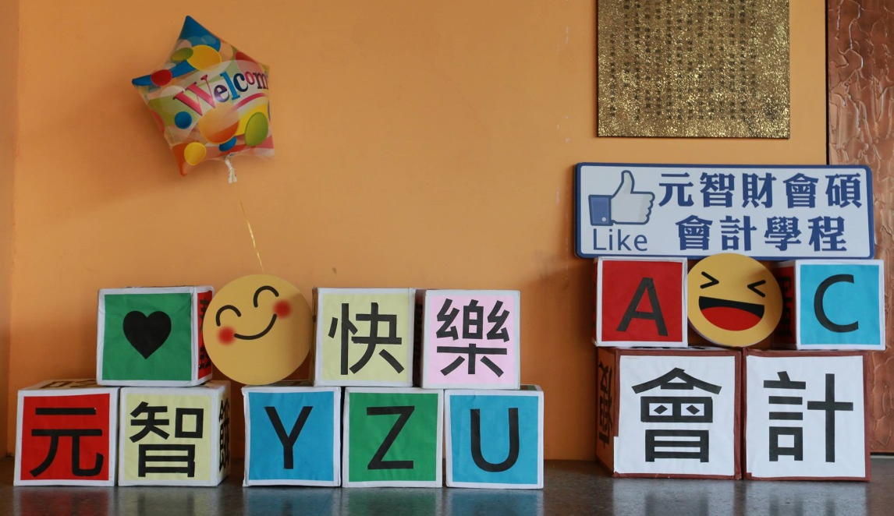
會計 專業學程
會計學群 張謙恆
2025/03/19
Accounting

Slide 2
一秒開箱會計學程
實用、實際、有錢途。
主修會計
修課辛苦，但是幫你磨一把大關刀!!
鐵飯碗，工作完全不用擔心。
求職自用兩相宜。這年頭，不會會計更危險。
未來想成為專業人士？往上發展方向皆是專業路線：會計師、管理會計師、內部稽核師、電腦稽核師、鑑識會計師。
AI會取代會計嗎?當然不會，老師要教你駕馭AI。
輔修會計
會計師事務所偏愛跨領域人才，未來很有優勢。
會計對金融、投資、經營、管理、財務相關職務非常實用，絕對讓你專業度向上提升一個層次。

Slide 3
畢業出路
就業方向 | 說明
學術教育界 | 取得碩士學位後，可從事專業研究工作或會計師/業界實務工作。 取得博士學位後，可任教於商職、商專、大學院校等各級學校，議可從事專業研究工作或會計師/業界實務工作。
政府部門 | 擔任公職，從事會計、審計、稅務以及金融相關工作(審計部、國稅局、金管會證期局、央行金檢局、各級單位會計處室)或進入法治單位服務(檢察事務官、司法事務官、調查局)。
會計師事務所 | 從事審計、電腦審計(稽核)、稅務諮詢以及管理諮詢等工作。
民營企業 | 從事會計、財務或管理等相關工作(執行長、財務長、財務經理、會計經理、財務會計人員、成本會計人員、管理會計人員、稽核人員、企業內部控制等)。 中高階財會類工作都要求要有會計師事務所工作經驗或是具備財務會計知識。 電腦稽核、內部稽核部門
金融相關產業 | 證券交易所及櫃檯買賣中心。 金融機構(銀行內部控制與內部稽核)。 管理顧問公司(管理師、企劃師理財業務人員)。 證券承銷商(證券營業員、投資分析師、財務分析師、信託業務人員)。
自行創業 | 取得合適證照後，可自行開業會計師事務所或會計事務所、記帳士事務所。自行開立公司，利用會計知識經營管理企業。

Slide 4
會計師事務所階層
Partner 會計師/合夥人
SM協理Y11
Manager經理Y7
Senior組長Y3
Staff(Level 1 & Level 2)
核閱與查核
中小型案件主辦查核員
大型客戶主辦查核員、中小型案件主辦經理
大型案件主辦協理、跨部門溝通協調
維持客戶關係
案件品質與人力配置等規劃及管理
協助解決客戶會計或稅務上疑難問題
覆核Senior Staff工作底稿
協助解決客戶問題
覆核 Staff工作底稿
影印、校稿、存貨盤點、寄發函證、抽核營收及費用憑證

Slide 5
會計師事務所搶才 新人調薪5%、每月8次 WFH
仝澤蓉／經濟日報
2024年3月25日
KPMG安侯建業主席陳俊光表示，「人」是KPMG安侯建業最重要的資產，「以人為本」是重要的核心精神，提升同仁的薪資福利，一直是KPMG安侯建業持續努力的重點方向。
陳俊光說，隨著事務所業務不斷擴展，需要更多的新血加入，因此今年7月起，畢業後加入審計部門的新鮮人，起薪將調高到4萬元，研究所畢業生更提供額外加給，吸引年輕人加入。
陳俊光表示，KPMG每年檢視物價通膨、市場整體薪酬，並綜合考量同職級表現及薪酬平均，作為薪資架構及薪酬策略調整的依據，持續優化每年度具有競爭力的薪資調整。
針對彈性工時的部分，KPMG提出未來上班時間的前後半小時為彈性時間，且同仁每月可有8次的work from home，讓員工可以更彈性安排時間，提高工作效率，更可兼顧生活的多元需求。
KPMG安侯建業人資長張純怡說明，KPMG一直以來上下班都不用打卡，上班時間是自主與彈性，且早在疫情之前已進行工作流程數位化，因此WFH對同仁及公司而言改變不大，結合實體與遠端工作的模式已是職場新常態，因此也可藉此讓同仁體驗以信任為基礎的團隊合作工作模式。
今年還將推出一連串「Happy Friday」活動，讓同仁在忙季高壓時間後，能有紓壓小確幸，張純怡透露，接下來將規劃適時地提早下班、各式講座、全所下午茶等各項活動，甚至今年還規劃全所電影欣賞活動，讓同仁可以在不定期的周五下午「 Fun」輕鬆一下。
此外，每年KPMG在忙季期間都有推出員工忙季關懷計畫，除了隨時可取得營養品的補充外，也提供由公司補助部份金額的零食架及飲料自動販賣機， 5月也將推出夾娃娃機，讓同仁在忙季忙碌的工作中，偷閒放鬆紓壓。
另外，包括 KPMG專屬的101限定高樓景觀咖啡廳，每位同仁每年都有1萬元的免費消費額度，另外還有視障按摩服務、各類社團、國內外員工旅遊、健康諮詢、運動社團、講座/手作課程、家庭日與尾牙等活動等，都是KPMG積極替所有同仁打造安全而舒適的工作環境。
Source: https://money.udn.com/money/story/5618/7853845?from=edn_hotestlist_storybottom

Slide 6
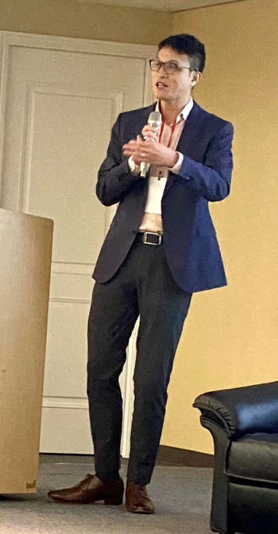
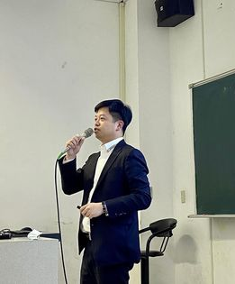
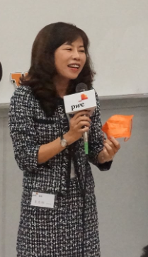
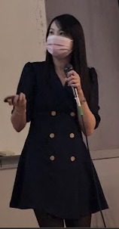
元智會計校友合夥人
李燕娜會計師
PwC桃園所所長
林心彤會計師
Deloitte新竹所合夥會計師
陳憲政會計師
PwC台北所合夥會計師
徐丞毅會計師
PwC台北所兩岸與稅務合夥會計師
Claire: https://reurl.cc/QZgqVO

Slide 7
會計學程特色
會計學群 張謙恆
2025/03/19
Accounting

Slide 8

學程特色
紮實課程，培養優秀會計師及企業管理人才
就業的無限可能性
證照輔考與就業接軌
就業/證照考試講座
校園徵才系列活動
會計主修專屬
在學就與業師密切互動
業師計畫
實務課程
實習/工讀
企業參訪
理論與實務兼備
會計專屬獎學金

Slide 9
114學年入學學程課程規劃
第一學年 |  | 第二學年 |  | 第三學年 |  | 第四學年
上 | 下 | 上 | 下 | 上 | 下 | 上 | 下
 |  | 中級會計學(一) | 中級會計學(二) | 中級會計學 (三) | 高級會計學(上) | 高級會計學(下) | 電腦審計
 |  | 成本與管理會計(上) | 成本與管理會計(下) | 審計學(上) | 審計學(下) | 會計資訊 系統 | 政府會計與會審法規
 |  |  |  | 稅務法規 | 租稅規劃 | 永續與會計
 |  |  |  |  | 財務報表 分析
說明：選修課程十六選十 主修必選 ─中級會計學(一)、中級會計學(二)、成本與管理會計(上)、成本與管理會計(下)、稅務法規、高級會計學(上)、高級會計學(下)、審計學(上)、審計學(下)、電腦審計。 輔修 ─ 任選三門

Slide 10
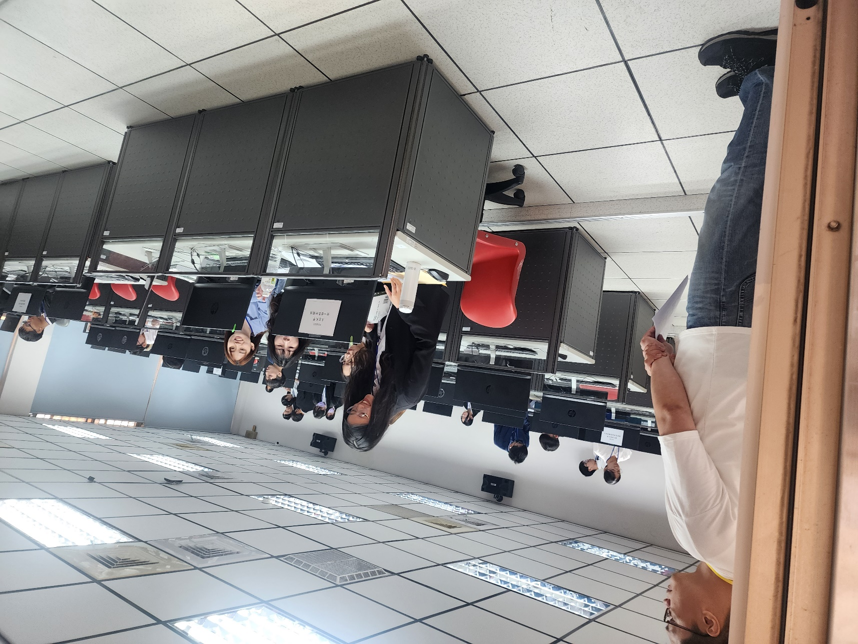
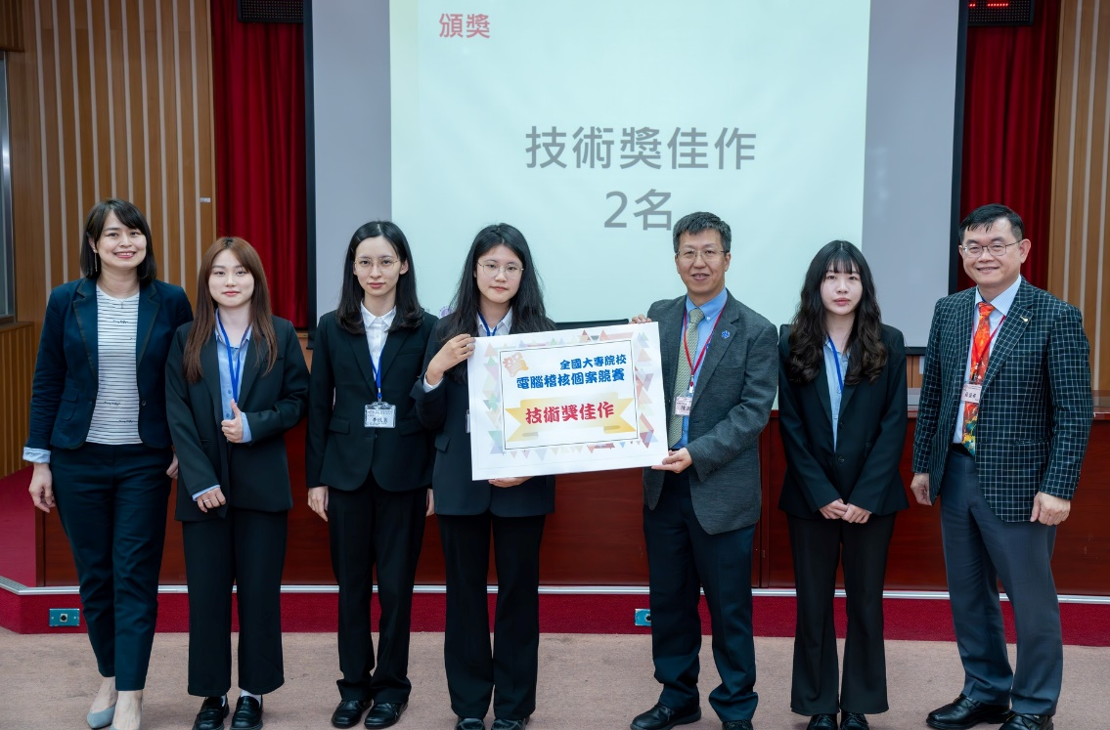
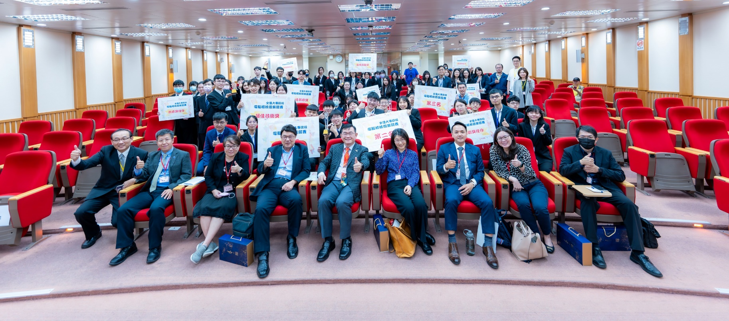
全國比賽照片

Slide 11

專業證照
各國會計師CPA
台灣會計師
美國會計師
中國會計師
英國國際會計師(AIA) 英國特許公認會計師(ACCA)
澳洲會計師(CPAA)
CMA (管理會計師)
CFE (Certified Fraud Examiner，鑑識會計師)
CIA (國際內部稽核師)CISA (國際電腦稽核師) ACDA(電腦稽核資料分析師) ICCP(國際電腦稽核軟體應用師)JCCP(傑克電腦稽核軟體應用師)
就業情報雜誌: 『在國外擁有CISA證照的行情約年薪8萬美元(約台幣260萬)，而台灣有些大型企業在召募稽核人員時也開始特別指名需具備CISA證照。通常考取CIA（內部稽核師）證照者，多會以CISA為下一張證照的目標。』
記帳士

Slide 12

元智會計獨有
業師計畫
業界資深主管擔任導師！一位業師指導2-4位導生一年

Slide 13
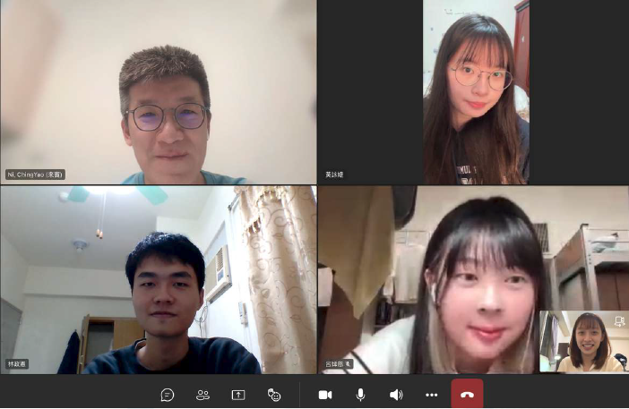
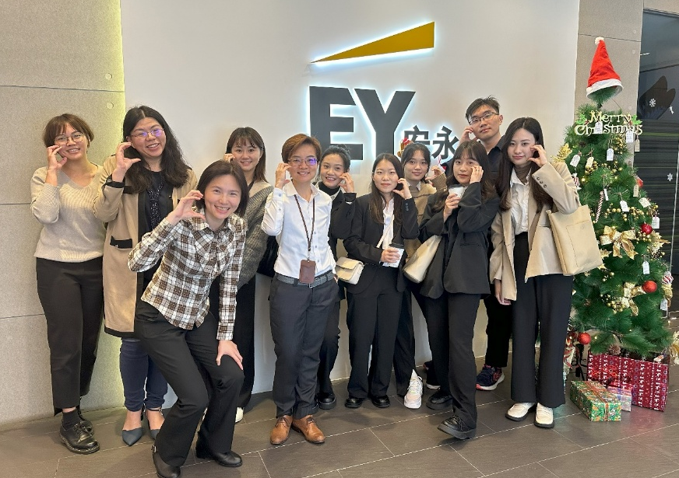
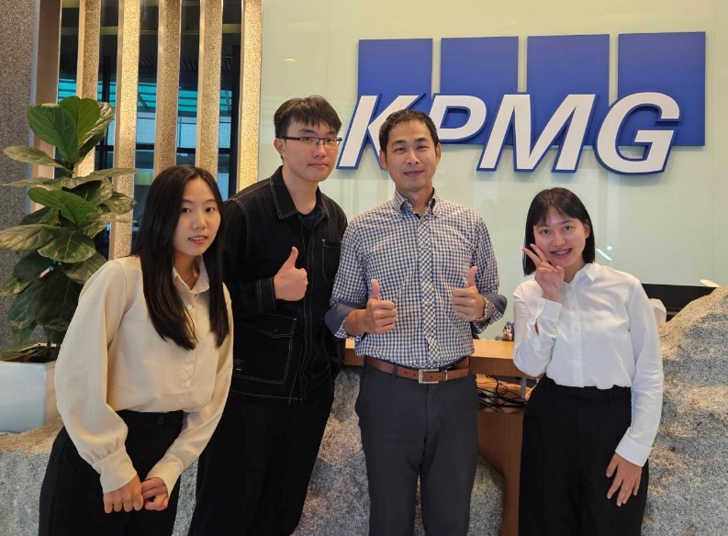
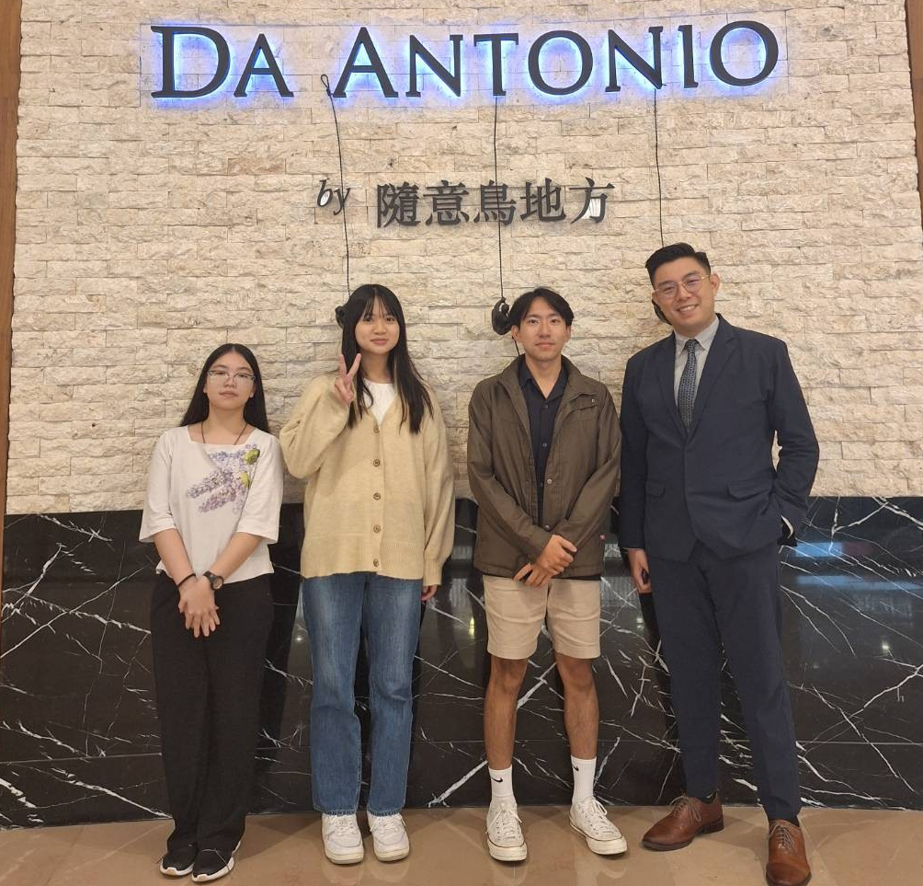
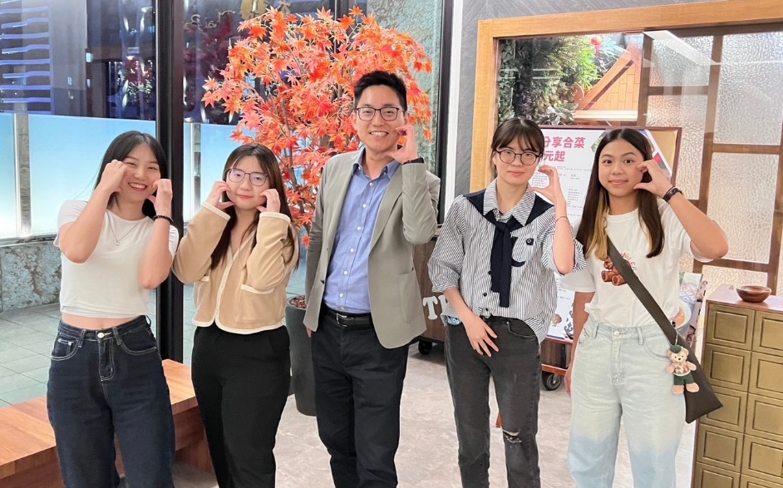
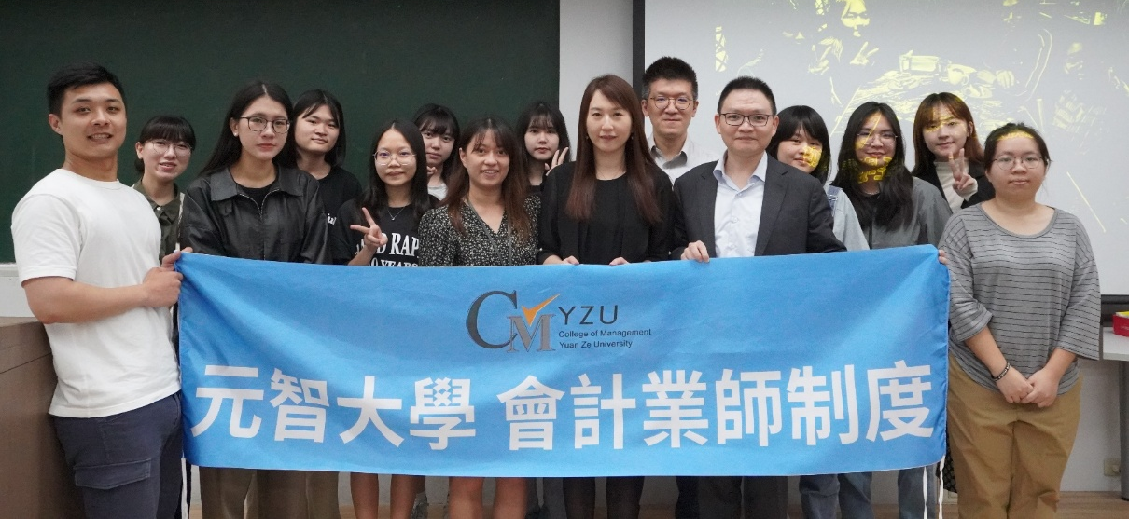
勤業眾信
資誠

Slide 14
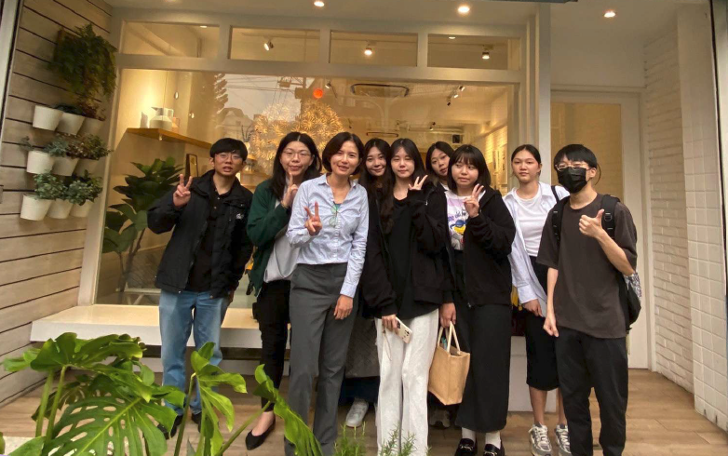
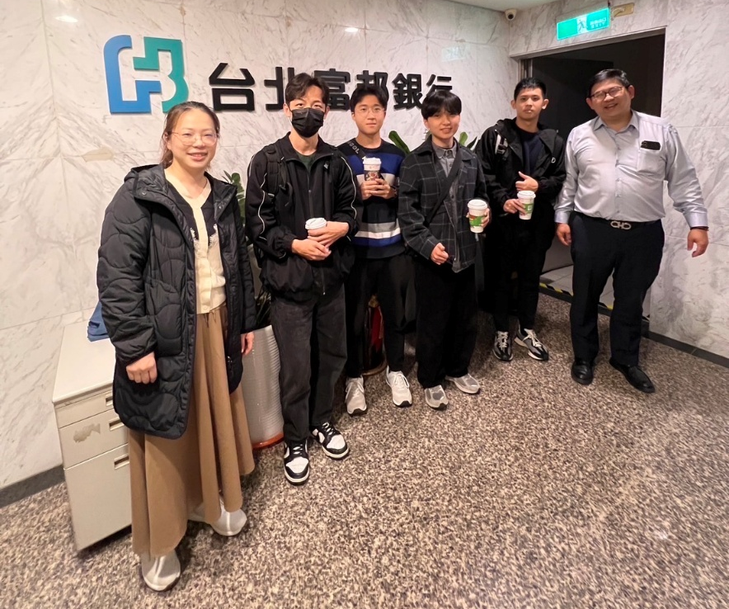
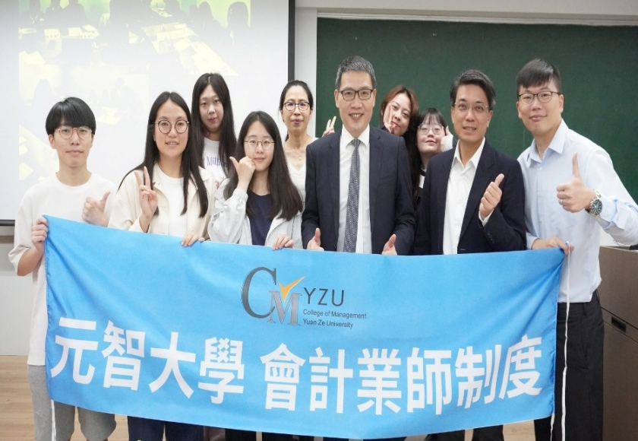
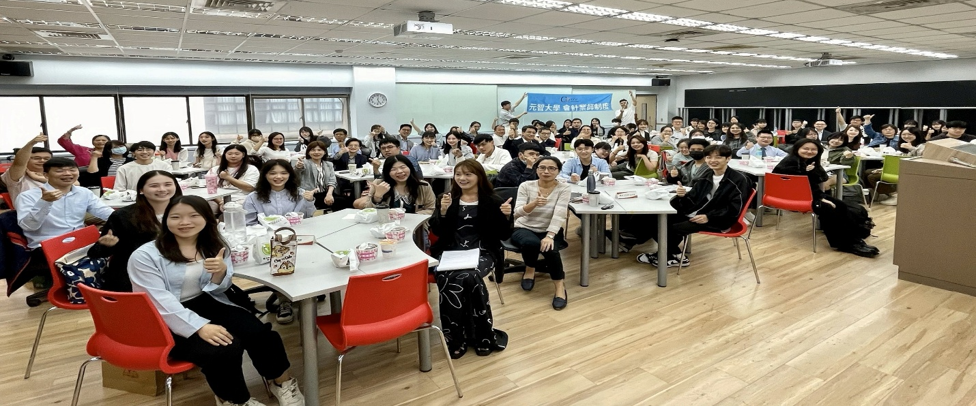
期末感恩分享會

Slide 15
實習及工讀機會
國稅局
報稅服務隊
遠東新集團＆各公司會計、財務單位實習
會計專業學程
四大國際會計師事務所暑期實習
資誠、安侯建業在學實習
勤業眾信 Deloitte Winter Camp
資誠 PwC Challenge Day Camp
- 協助具有財會專業知識的學生，更加認識會計師行業以及幫助學生探索職涯

Slide 16
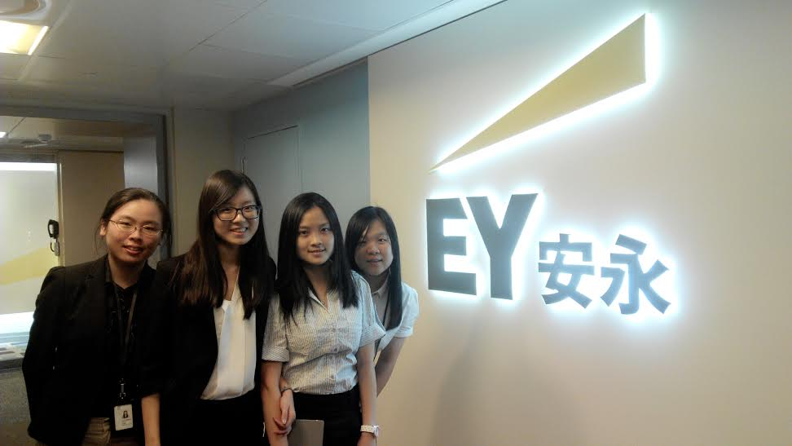
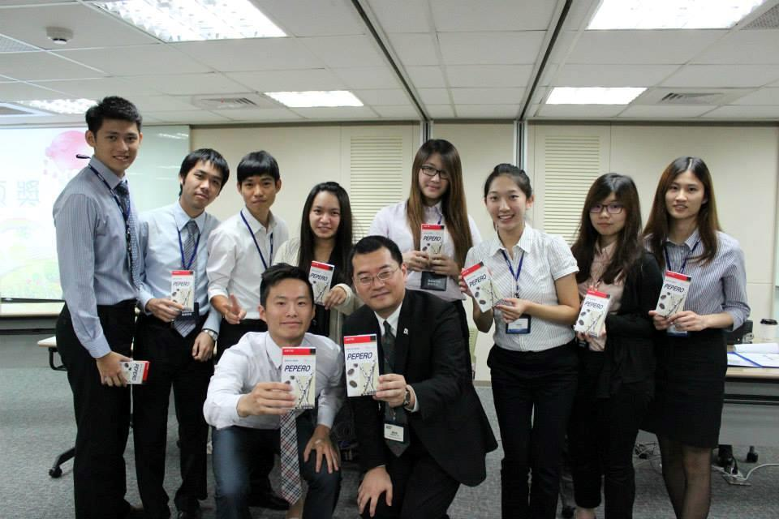
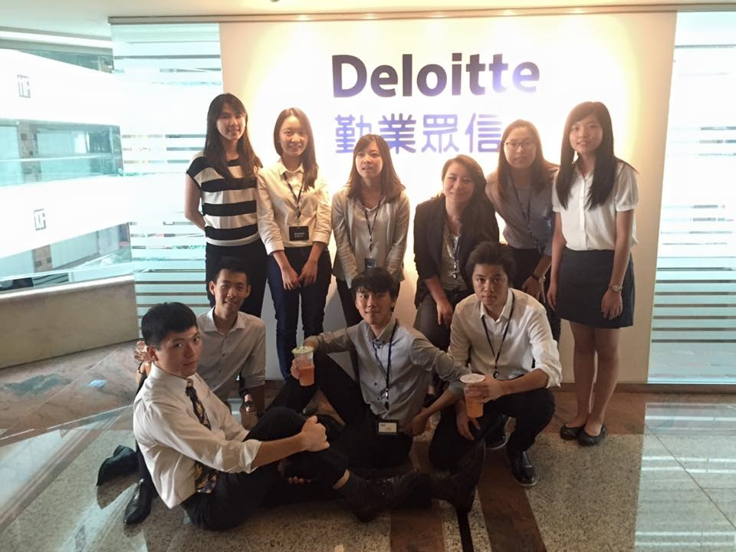
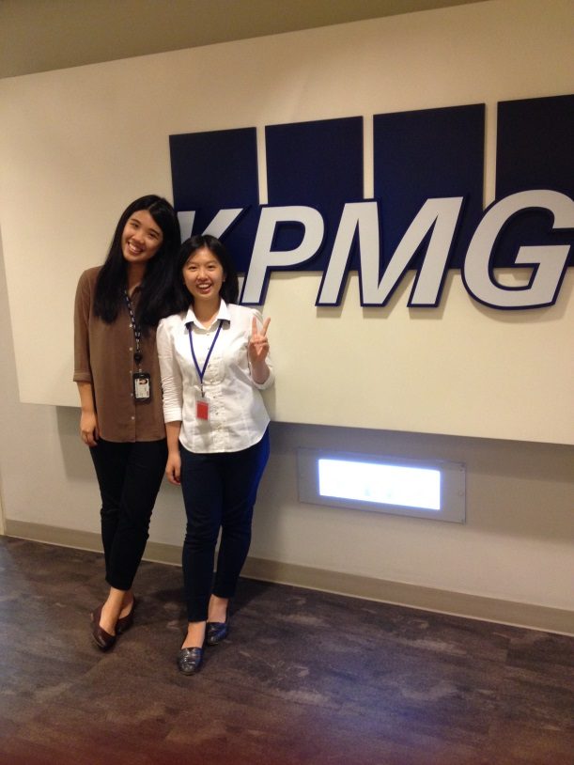
實習照片

Slide 17
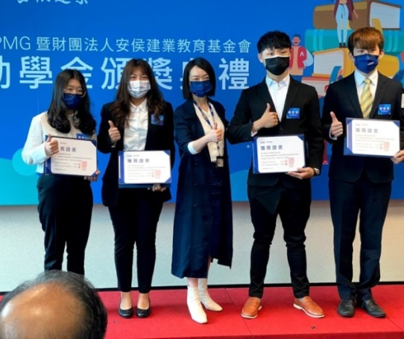
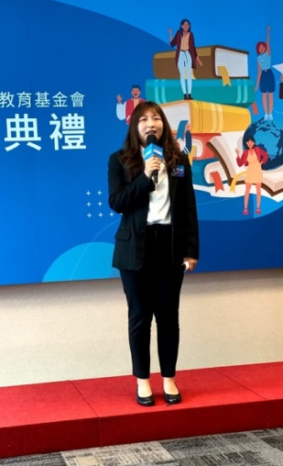
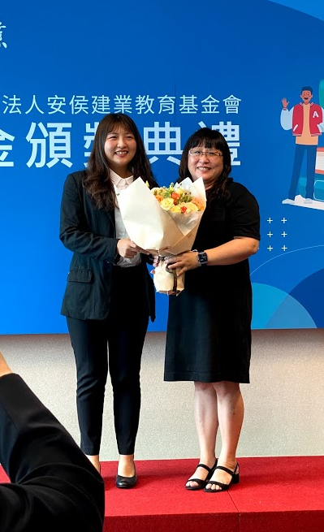
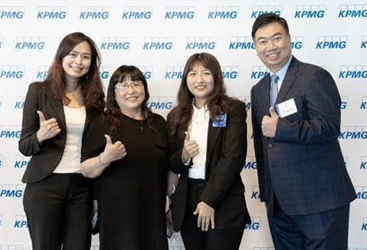
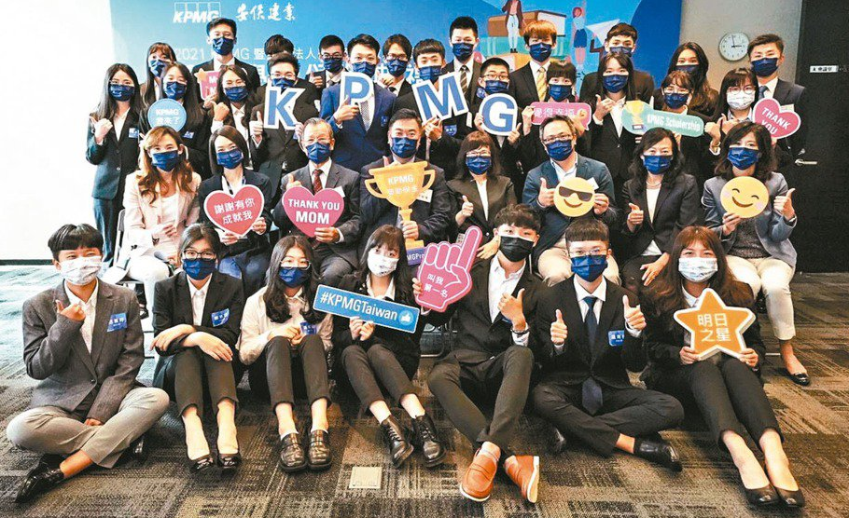
會計學生專屬獎助學金
KPMG 暨財團法人財經研究教育基金會獎助學金
大學部每名新台幣20,000元整。
本獎助學金之得獎同學，得優先申請KPMG工讀計劃；若為應屆畢業生獲獎，則至KPMG應徵時，將優先錄取。
2021/5/4大四黃詩安同學獲獎， 且被評選為獲獎生代表並致詞。

Slide 18
會計學程提供之專屬獎助學金
管院職涯辦公室：游標移到"捐助專區"，各獎學金說明會出現~ (https://dept.cm.yzu.edu.tw/PlacementAlumni/)
宋作楠先生紀念獎助學金
為獎助各公私立大學家境清寒或需要協助、品學兼優之大學部會計系學生。
每名新台幣60,000元整。
施景彬先生捐贈獎學金
學士班會計主修學生及財務金融與會計碩士班會計學程學生。
每一學年學士班及碩士班共六名，獎金各15,000元。
李燕娜AMY會計師獎學金
低收入戶者、單親家庭亟需幫助或清寒家庭者優先。
每一學年學士班共二名，每名各新台幣15,000元。
蔡幸真校友捐贈獎學金
單親家庭急需幫助者優先。
每一學期學士班一名，每名新台幣6,000元。

Slide 19

會計 專業學程
歡迎大家加入

